Slide 1
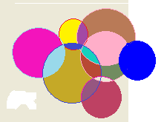
J o c d i d a c t i c
Varietăți Matematice
Clasa a VIII-a
Profesor, Cosma Teodora

Slide 2
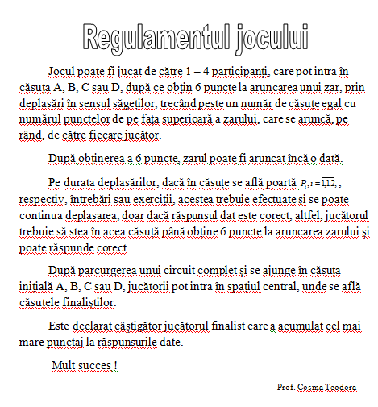

Slide 3
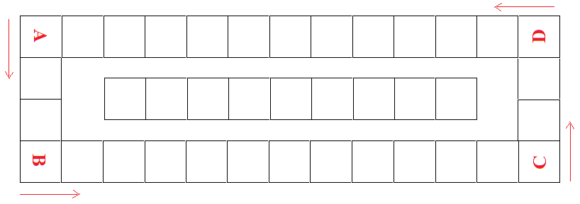

Slide 4
